Slide 1
Hacker Okulu
hackerokulu@barikat.com.tr

Slide 2
İçerik
Kullanılan İşletim Sistemi (Slayt 3)
Kullanılan Araç (Slayt 4)
Alternatif Araç (Slayt 5)
Komutlar ve Ekran Görüntüleri (Slayt 6-13)
Referanslar (Slayt 14)

Slide 3

Kali Linux Hakkında Ön Bilgi
İşletim Sistemini Geliştiren: Offensive Security
Geliştirilme Başlandığı Tarih: 4 Kasım 2014
Son Güncelleme Tarihi: 30 Nisan 2018
Kullanılan Güncel Versiyon: kali 4.15.0-kali2-amd64
Link Adresi: http://cdimage.kali.org/kali-2018.2/kali-linux-2018.2-amd64.iso
Ek Adresler: https://www.kali.org/downloads/

Slide 4
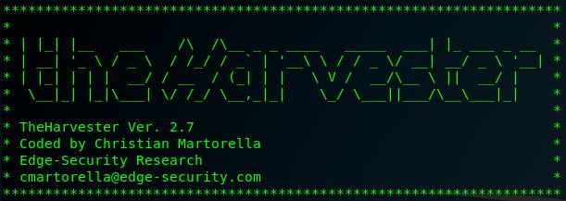
TheHarvester Hakkında Ön Bilgi
Aracı Geliştiren: Christian Martolerra
Geliştirilme Başlandığı Tarih: 4 Mayıs 2011
Son Güncelleme Tarihi: 16 Nisan 2018
Kullanılan Güncel Versiyon: 2.7
Son Güncelleme İle Gelen Özellikler:
Virustotal, Netcraft, Crt.sh özellikleri
Threatcrowd, IP resolution, Sqlite ile local depolama
Email regex düzeltmeleri
Arama kütüphaneleri güncellemeleri
Lisanslama: GNU GPL v2
Link Adresi: https://github.com/laramies/theHarvester
Ek Adresler: http://www.edge-security.com/ , https://code.google.com/archive/p/theharvester/

Slide 5
Alternatif Araç Maltego
TheHarvester açık kaynak istihbarat aracı belirtilen limitlere göre bilgi sağlarken, Maltego hedefle ilgili limit belirtmeksizin detaylı bir bilgi toplama işlevi yapmaktadır.
TheHarvester komut satırı ile parametre alırken Maltego kullanıcı arayüzü sayesinde parametreleri arayüzden alabilmektedir.
TheHarvester’da bulunan sonuçlar grafik olarak veriler bulunduktan sonra html ve xml çıktısı olarak destek sağlarken, Maltego kullanıcı arayüzünde anlık olarak grafik desteği sağlamaktadır.
TheHarvester’da bulunan bilgiler yine parametre ile çalışıp ek bilgilere ulaşılabilirken, Maltego’da bulunan veriler grafik arayüzü sayesinde sadece tıklama ile ek bilgilere ulaşılabilir.
Maltego içinde barındırdığı kütüphaneler ile doğrudan çalışırken, TheHarvester’da dış deneme listesi entegre edilmek zorunda kalınabilir.
Ek olarak Maltego, TheHarvester aracından kat kat fazla bilgi sağlayabilen güçlü bir alternatiftir. Diğer bir yandan bakacak olursan TheHarvester ücretsiz olarak kullanılabilirken, Maltego daha fazla özellik için lisans istemektedir.

Slide 6
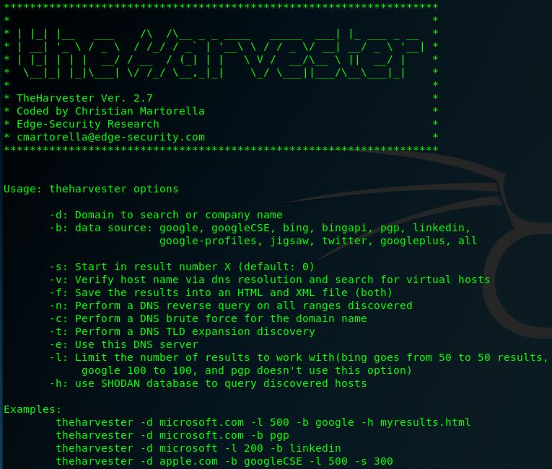
Komutlar ve Ekran Görüntüleri
Komut: theharvester
Bu komut TheHarvester aracının özelliklerini, örnek sorguları, sorgu komutlarında kullanılabilecek parametreleri ve açıklamalarını görüntümek için kullanılır.
Araç çalıştırılmaya çalışılırken doğrudan çalışmıyorsa GitHub’dan aracın son versiyonu indirildikten ve yüklendikten sonra ./theHarvester.py komutu ile de çalıştırılabilir.

Slide 7
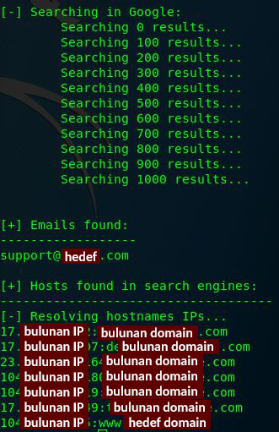
Komutlar ve Ekran Görüntüleri
Komut: theharvester –d <hedef> -l 1000 –b google
Bu komut ile ‘<hedef> web sitesine ait bulunabilecek bilgileri Google arayıcılığı ile 0-1000 arası sonuç analiz ederek getir’ sorgusu çalıştı.
Google arama aralığı her 100 sonuca göre yapılır ve toplamda 1000 sonuç 10 defa sorgu çalıştırılarak getirilmiş olur.
Şuanda bu sorguya göre getirilen verileri incelediğimizde:
1 email adresi
<hedef> domaine ait IP adresi
<hedef> domaine ait alt domainler ve IP adresleri
Arama sorguları için veri kaynağı olarak google, googleCSE, bing, bingapi, pgp, linkedin, google-profiles, jigsaw, twitter, googleplus veya all seçeneği ile tamamı kullanılabilir. Fakat detaylı arama için
‘-b all’ komutu yerine yukarıdaki gibi tek tek arama yapılmalıdır.

Slide 8
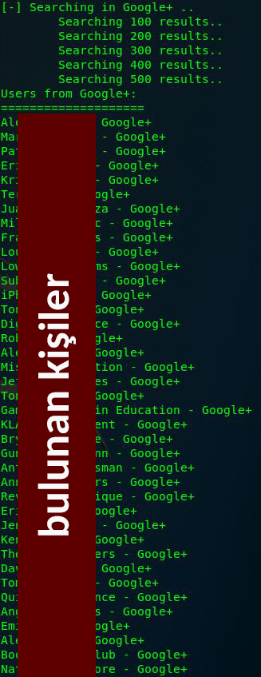
Komutlar ve Ekran Görüntüleri
Komut: theharvester –d <hedef> -l 500 –b googleplus
Bu komut ile ‘<hedef> web sitesine ait bulunabilecek bilgileri Google+ arayıcılığı ile 0-500 arası sonuç analiz ederek getir’ sorgusu çalıştı.
Google+ ile getirilen bilgiler genellikle hedefimize ait Google+’da bulunan çalışanlar ve şirket profilleri olacaktır.
Şuanda bu sorguya göre getirilen verileri incelediğimizde:
Hedef gösterdiğimiz yerde çalışan 500 kişinin Google+ hesabı
Burdan da anlaşılabileceği gibi veri kaynağı olarak googleplus kullanıldığında hedefimize ait kişi bilgileri getirilebilir.

Slide 9
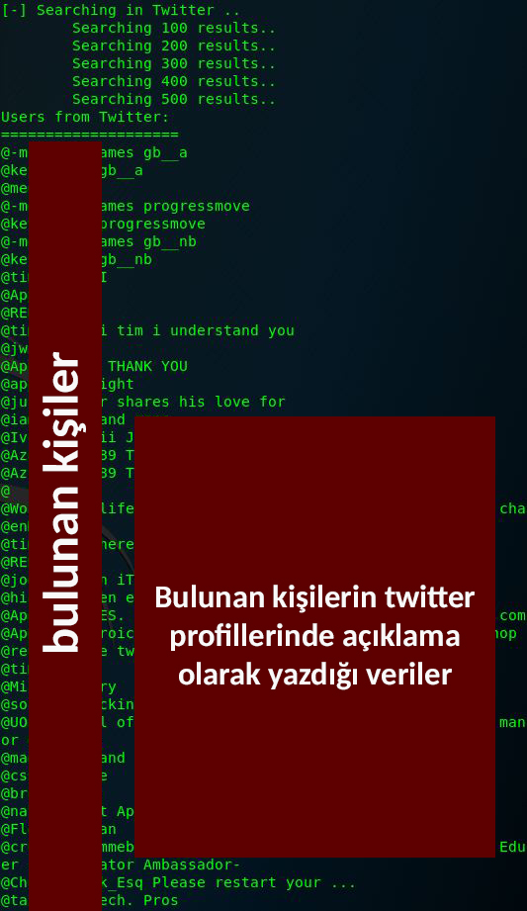
Komutlar ve Ekran Görüntüleri
Komut: theharvester –d <hedef> -l 500 –b twitter
Bu komut ile ‘<hedef> web sitesine ait bulunabilecek bilgileri Twitter arayıcılığı ile 0-500 arası sonuç analiz ederek getir’ sorgusu çalıştı.
Twitter ile getirilen bilgiler genellikle hedefimize ait Twitter’da bulunan çalışanlar ve şirket profilleri olacaktır.
Şuanda bu sorguya göre getirilen verileri incelediğimizde:
Hedef gösterdiğimiz yerde çalışan 500 kişinin Twitter hesabı
Burdan da anlaşılabileceği gibi veri kaynağı olarak twitter kullanıldığında hedefimize ait kişi bilgileri getirilebilir.

Slide 10
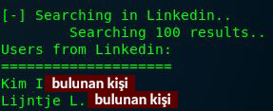
Komutlar ve Ekran Görüntüleri
Komut: theharvester –d <hedef> -l 100 –b linkedin
Bu komut ile ‘<hedef> web sitesine ait bulunabilecek bilgileri LinkedIn arayıcılığı ile 0-100 arası sonuç analiz ederek getir’ sorgusu çalıştı.
LinkedIn ile getirilen bilgiler genellikle hedefimize ait çalışanlar ve şirket profilleri olacaktır.
Şuanda bu sorguya göre getirilen verileri incelediğimizde:
Hedef gösterdiğimiz yerde çalışan 2 kişinin LinkedIn Hesabı
Burdan da anlaşılabileceği gibi veri kaynağı olarak linkedin kullanıldığında hedefimize ait kişi bilgileri getirilebilir.

Slide 11
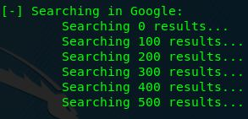
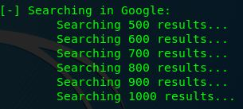
Komutlar ve Ekran Görüntüleri
Komut: theharvester –d <hedef> -s 500 -l 1000 –b google
Bu komut ile ‘<hedef> web sitesine ait bulunabilecek bilgileri Google arayıcılığı ile 500-1000 arası sonuç analiz ederek getir’ sorgusu çalıştı.
Google arama aralığı her 100 sonuca göre yapılır ve toplamda 500 sonuç 5 defa sorgu çalıştırılarak getirilmiş olur. Önemli olan nokta
-s parametresi ile kaçıncı indexten başlayacağını söylemiş oluyoruz.
Özellikle büyük veriler için parça parça arama yapmak daha sağlıklı olacaktır. Örneğin 1000 veri analiz edilecekse. Tek sorgu yazıp sorgu süresini uzatmak yerine aşağıdaki iki sorgu çalıştırılabilir.
Böylece ilk 500 sonuç getirilir ve sonrakinde ise diğer 500 getirilir.
Komut: theharvester –d <hedef> -l 500 –b google
Komut: theharvester –d <hedef> -s 500 -l 1000 –b google

Slide 12
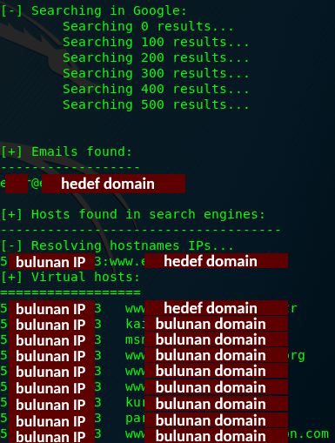
Komutlar ve Ekran Görüntüleri
Komut: theharvester –d <hedef> -l 1000 –b google -v
Bu komut ile ‘<hedef> web sitesine ait bulunabilecek bilgileri Google arayıcılığı ile 0-500 arası sonuç analiz ederek aynı IP adresinde bulunan alan adlarını getir’ sorgusu çalıştı.
Şuanda bu sorguya göre getirilen verileri incelediğimizde:
1 email adresi
<hedef> domaine ait IP adresi
<hedef> domaine ait IP adresinde çalışan diğer domainler
Ekran görüntüsündeki gibi <hedef> domaine ait IP adresi ile –v parametresi kullanılarak aynı domainde bulunan diğer domainler getirilebiliyor. Ek olarak aynı DNS serverdaki domainler de getirilebilir:
Komut: theharvester –d <hedef> -l 1000 –b google –e <bulunandns>

Slide 13
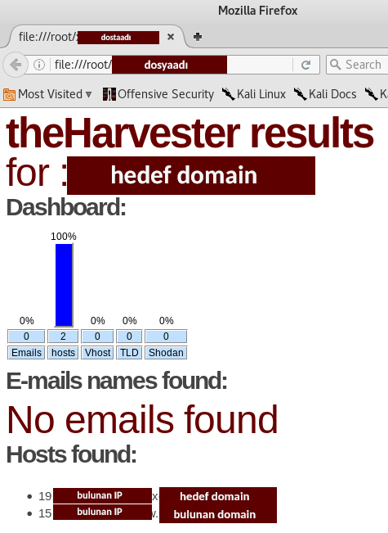
Komutlar ve Ekran Görüntüleri
Komut: theharvester –d <hedef> -l 100 –b google –f <dosyaadı>
Bu komut ile ‘<hedef> web sitesine ait bulunabilecek bilgileri Google arayıcılığı ile 0-100 arası sonuç analiz ederek <dosyaadı> dosyası oluştur ve sorgu bilgilerini aktar’ sorgusu çalıştı.
-f parametresi ile sorguda gelen sonuçları html ve xml olarak bir dosyaya aktarma işlemi yapılabilir.
Ekran görüntüsünde de görülebildiği gibi oluşturulan dosya açıldığında karşımıza bulunan sonuçlar ile birlikte bulunan sonuçlar grafiği gelecektir.

Slide 14
Referanslar
https://tools.kali.org/information-gathering/theharvester
https://github.com/laramies/theHarvester
https://code.google.com/archive/p/theharvester/
http://www.edge-security.com/

